Slide 1
PAARDEN IN VLAANDEREN
Maatschappelijk, sportief, economisch & ecologisch belang van de paardenhouderij in Vlaanderen
Evolutie, cijfers & feiten
Jan De Boitselier

Slide 2
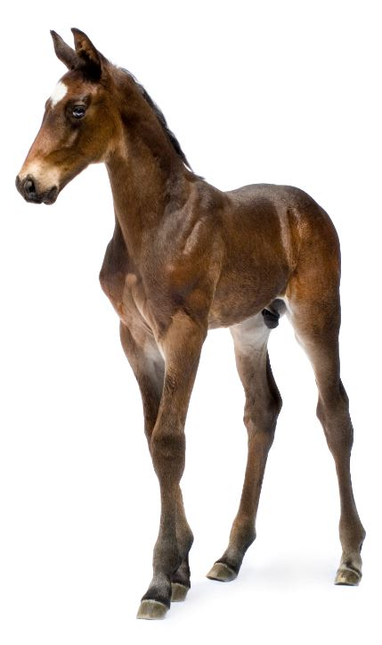
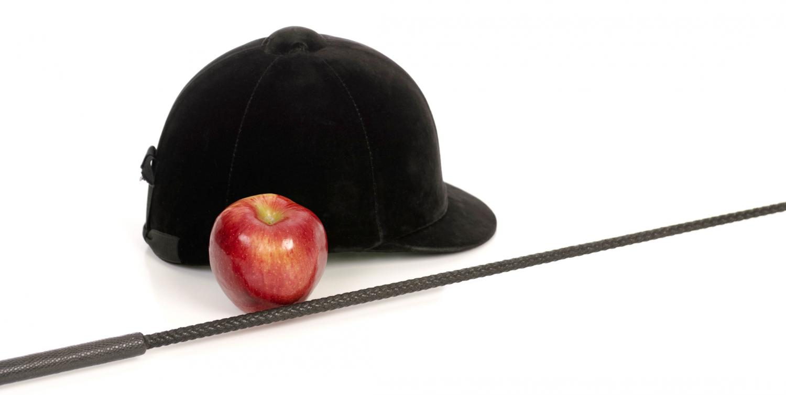
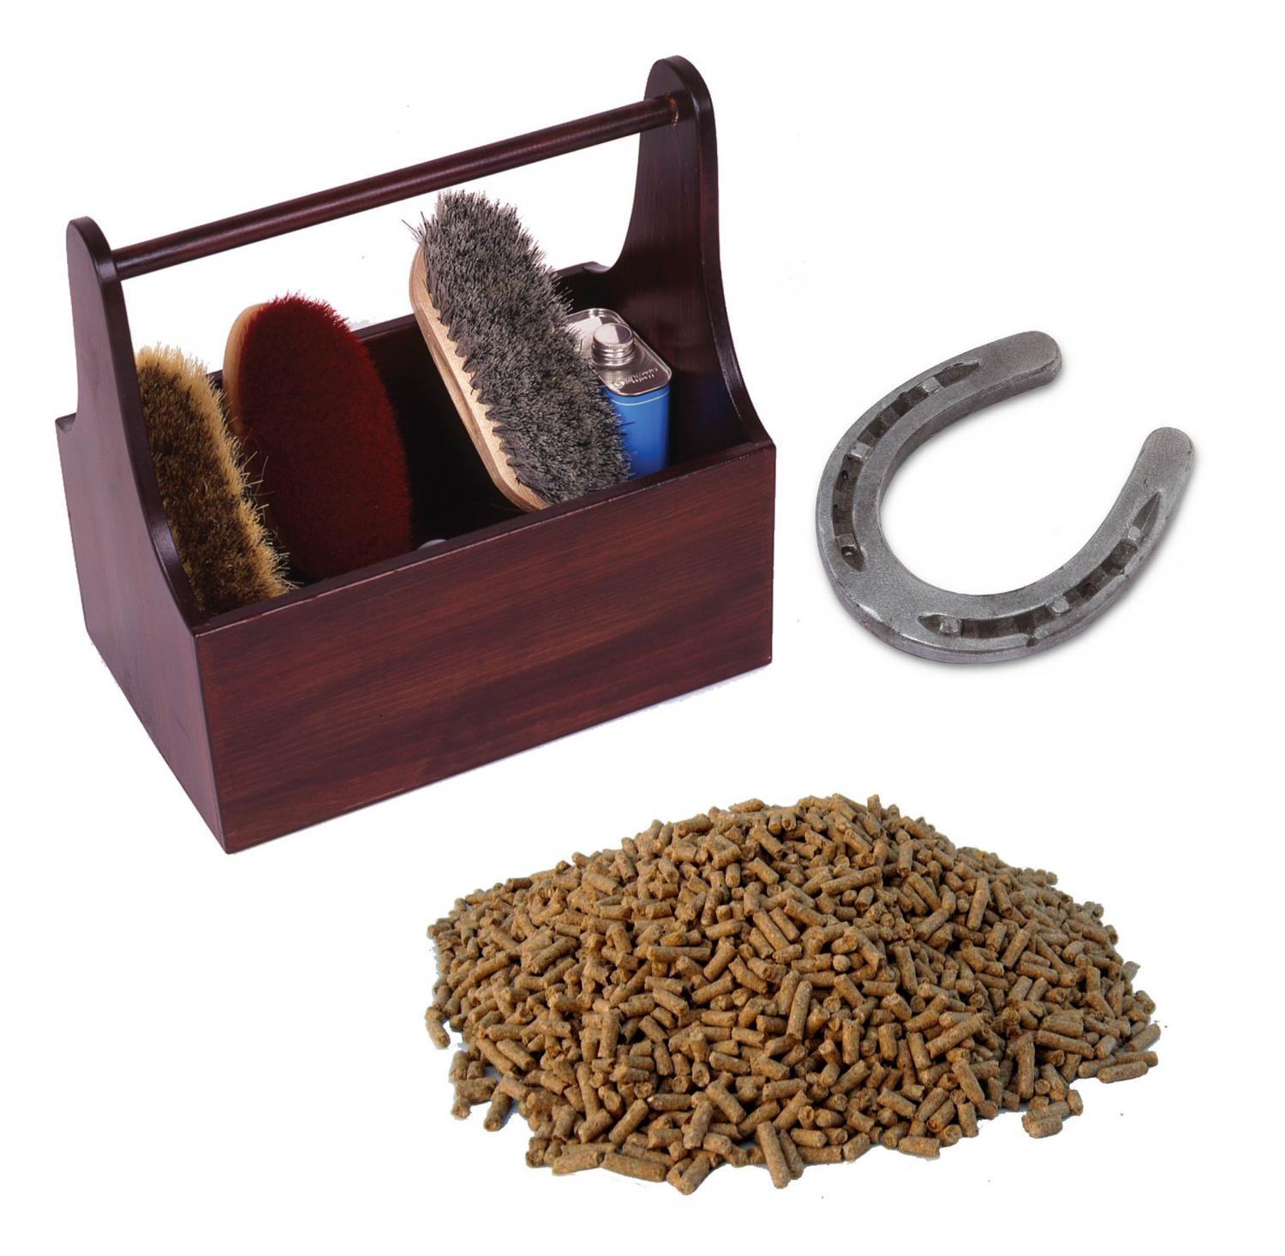
PaardenPunt Vlaanderen – koepel van de Vlaamse Paardensector
Drie subsectoren
Fokkerij: 23 fokverenigingen
Sport & recreatie: VFP, LRV & Paardensport Vlaanderen, > 50.000 leden
Beroepen & opleidingen: 17 opleidings- en beroepsorganisaties
Aanspreekpunt voor sector & overheid
Advies
Antwoord op vragen

Slide 3
PaardenPunt Vlaanderen – koepel van de Vlaamse Paardensector
Informatie & documentatiecentrum
Website: www.paarden.vlaanderen
Nieuwsbrief
Identificatie & registratie paardachtigen
Het paard als voedselproducerend dier

Slide 4
De “verpaarding” in Vlaanderen Feit of fabel? Realiteit of perceptie? Vloek of zegen?

Slide 5
De paardensector: bloeiende & belangrijke sector
Verpaarding: vloek of zegen, feit of perceptie?
Sportief belang: visitekaartje voor Vlaanderen
Maatschappelijk belang: 200.000 betrokken Vlamingen
Economisch belang: steunpilaar voor Vlaamse economie
Ecologisch belang: troef voor realisatie van Europese milieudoelstellingen
Focus: dierenwelzijn, gezondheid & verzorging
Ruimtelijke ordening: onze paarden verdienen een plaats in het landschap

Slide 6
Feiten: aantal paarden in België/Vlaanderen
Aantal paardachtigen geregistreerd in centrale gegevensbank Horse ID (beheerd door BCP):
- 300.000 in België
- 200.000 in Vlaanderen
2/3 Vlaanderen > < 1/3 Wallonië
! Niet alle dode of geëxporteerde paarden staan als dusdanig geregistreerd!

Slide 7
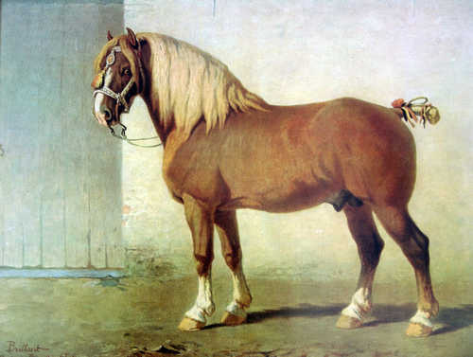
Feiten: verpaarding in België/Vlaanderen historisch perspectief
Aantal geregistreerde paardachtigen in België
1846 276.407 trekpaarden + 18.000 andere paarden
1910 262.716 54.344
1947 264.676 39.491
1952 221.461 16.032
2021 14.888 op totaal van 306.765
2023 15.572 298.855
Bron: Landbouwtellingen, BCP.

Slide 8
Feiten: verpaarding in België/Vlaanderen historisch perspectief
Tijdens Interbellum:
- Belgisch Trekpaard = belangrijkste exportproduct België
- belangrijker dan kolen en staal samen
- tussen 30.000 en 45.000 veulens per jaar
- Trekpaarden trokken letterlijk & figuurlijk onze economie
Bron: Landbouwtellingen,BCP.

Slide 9
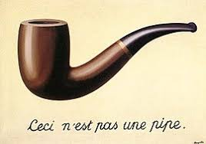

Slide 10
Cijfers > < Nuance
2008: registratie van paardachtigen in Belgische databank wettelijk verplicht.
In media: aantal geregistreerde paardachtigen = het aantal paardachtigen.
Dat klopt niet
1. Registratie volledige paardenpopulatie gebeurde stap voor stap, beginnend in 2008.
Stellen dat paardenpopulatie met 140% gestegen is op 14 jaar tijd (2010 tot en met 2023), zoals bepaalde media publiceerden, is dus manifest fout.
2. Uitschrijving van paardachtigen is ook verplicht wat ook tijd vergt.
Naar schattig is minstens 20% van de paardachtigen heden niet meer in bezit van de gekende houder (o.m. door verkoop/export/sterfte etc.) en werd er jammerlijk genoeg nog geen aanpassing doorgevoerd door de houder.

Slide 13
Paarden in perspectief met andere landbouwhuisdieren
- 2.281.387 runderen in België, waarvan 1.244.110 in Vlaanderen (cijfers 2023)
- 5,4 miljoen varkens in Vlaanderen (cijfers 2022).
Bron: Statistiek Vlaanderen

Slide 14
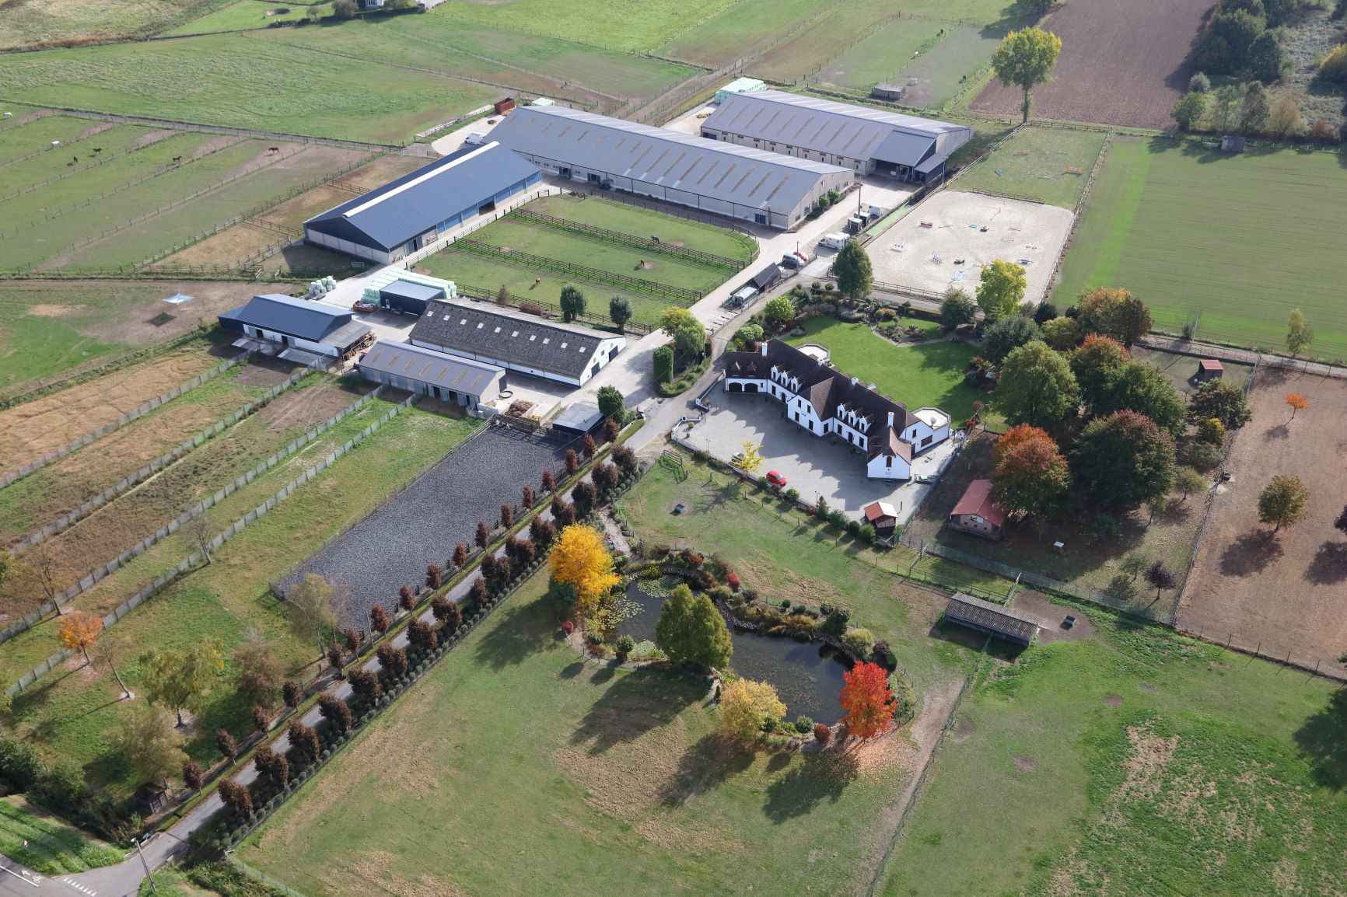
Verpaarding in Vlaanderen: realiteit of perceptie?
Feiten & cijfers:
Studie ILVO residentialisering van vrijgekomen
hoeves (2019) in Oost-Vlaanderen:
paardensector helemaal niet de grote
boosdoener zijnde massaal gedesaffecteerde
landbouwbedrijven innemen + opjagen van
grondprijzen
Amper 8 % hergebruik sites gekenmerkt door vorm van ‘Paardenhouderij’.
https://ilvo.vlaanderen.be/nl/nieuws/onderzoeksrapport-voor-oost-vlaanderen-residentialisering-van-vrijgekomen-hoeves

Slide 15
Economisch belang
De paardensector: steunpilaar voor de Vlaamse economie

Slide 16
Studies economisch belang van Vlaamse Paardenhouderij
Studie “Policy Research” (2008)
- 200.000 betrokken personen
- 1.750 bedrijven
- 3.550 FT bedrijfsequivalenten
- toegevoegde waarde: 219 miljoen €
Studie Departement Landbouw & Visserij (2014)
- omzet: 800 miljoen euro (Nederland 1,5 miljard €)
Onderzoek actuele economische waarde & ruimtelijke impact in Limburg (2019)
- omzet: 7 miljard € ?

Slide 17
Studies economisch belang van Vlaamse Paardenhouderij
Departement Landbouw & Visserij
“De paardensector in Vlaanderen – cijfers 2020’
De paardensector in Vlaanderen | Vlaanderen.be
200.000 geregistreerde paardachtigen in Vlaanderen; 14 paardachtigen per km² of 30 paardachtigen per 1000 inwoners.
23 erkende stamboekverenigingen: 14.000 leden; 12.000 veulens per jaar; omzet 3,8 miljoen €.

Slide 18
Studies economisch belang van Vlaamse Paardenhouderij
Departement Landbouw & Visserij:
“De paardensector in Vlaanderen – cijfers 2020’
De paardensector in Vlaanderen | Vlaanderen.be
108 erkende centra voor voortplanting: omzet 21 miljoen €; 100 FTE tewerkgesteld.
- Export:
- Eurostat: 3.500 levende paarden ter waarde van 65 miljoen €.
- Belangrijkste afzetlanden: Frankrijk, Ierland, Duitsland & Italië.

Slide 19
Economisch belang in Europees perspectief
Resolutie EU Parlement verantwoordelijk eigenaarschap & verantwoordelijke verzorging van paardachtigen (2016/2078):
Goedgekeurd met 656 op 696 stemmen
Paardensector in EU meer dan 100 miljard € omzet/jaar (incl. rensector & wedden-schappen)
België 3.3 miljard € omzet/jaar
7 miljoen paardachtigen in EU op minstens 2,6 miljoen hectare land
> 900.000 banen afhankelijk van paardensportindustrie in EU
België met 0,046 hoogste dichtheid “paard per capita” in EU

Slide 20
Een belangrijk exportproduct
Export 2014: 4.276 paarden ter waarde van 85 miljoen €, hetzij gemiddeld
20.000 €/paard
Stijgende export paarden als levende gebruiksdieren:
2010: 36 miljoen €
2014: 63 miljoen €
2015: 65 miljoen €
2020: 65 miljoen €
Exportlanden buiten EU volgens exportwaarde:
Verenigde Staten
Japan
Brazilië
Zwitserland
Canada
Particuliere handel & handel binnen EU
Holland National Horse Foundation - Belgian Equestrian Quality (Agoria) – EquisFair (Waalse cluster)

Slide 21
Sportief belang
Een sector waarin België wereldwijd nummer één is.
Paardenfokkerij in Vlaanderen is wereldtop.

Slide 22
Sportief succes: beste springpaarden ter wereld
Op internationale jumpings:
Belgische springpaardenfokkerij = absolute wereldtop
Ruim kwart van deelnemende paarden in België gefokt
Bv. Olympische spelen Rio 2016
25 van 89 springpaarden Belgisch fokresultaat(14 BWP, 6 SBS & 5 Z)

Slide 23
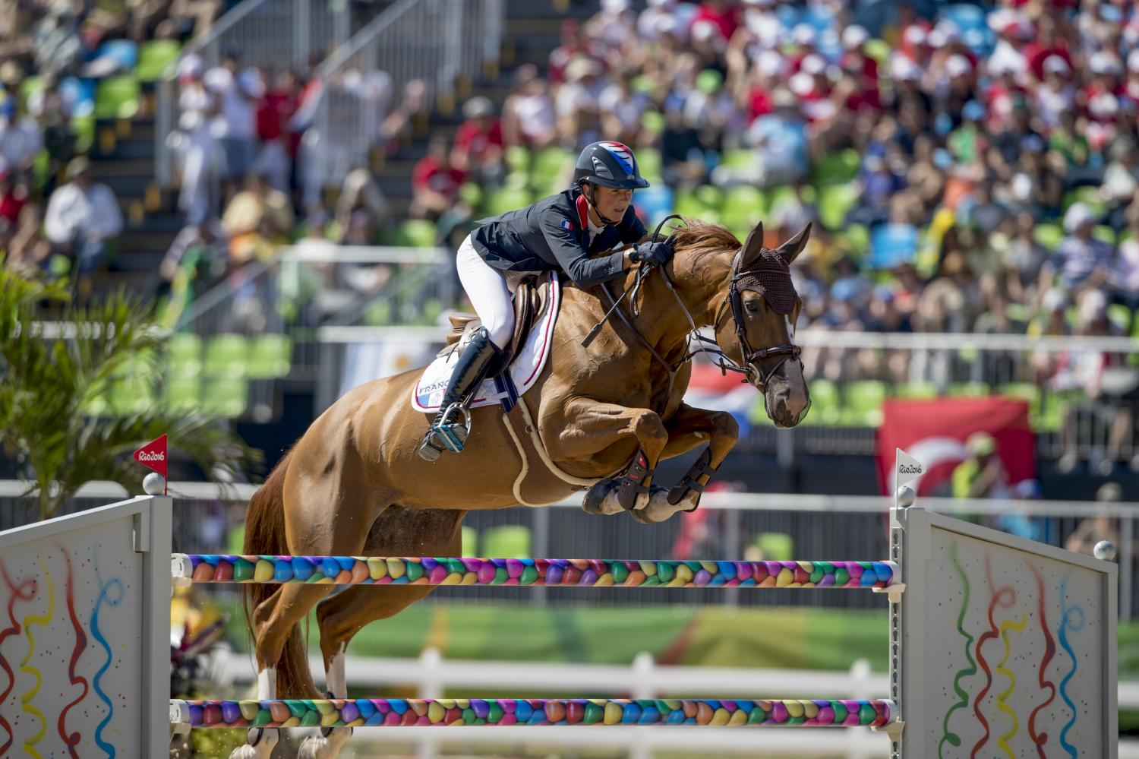
7 van 12 Olympische medailles jumping Rio (2016)
Individueel:
Zilver: Belgisch gefokte paard
All In (SBS)
Landenteams:
Goud: Frankrijk 2 Belgisch gefokte paarden
Flora de Mariposa (BWP)
Rêveur de Hurtebise (SBS)
Zilver: USA 3 Belgisch gefokte paarden
Barron (SBS)
Cortes C (BWP)
Azur (SBS)
Brons: Duitsland 1 Belgisch gefokt paard
First Class van Eeckelgem (BWP)

Slide 24
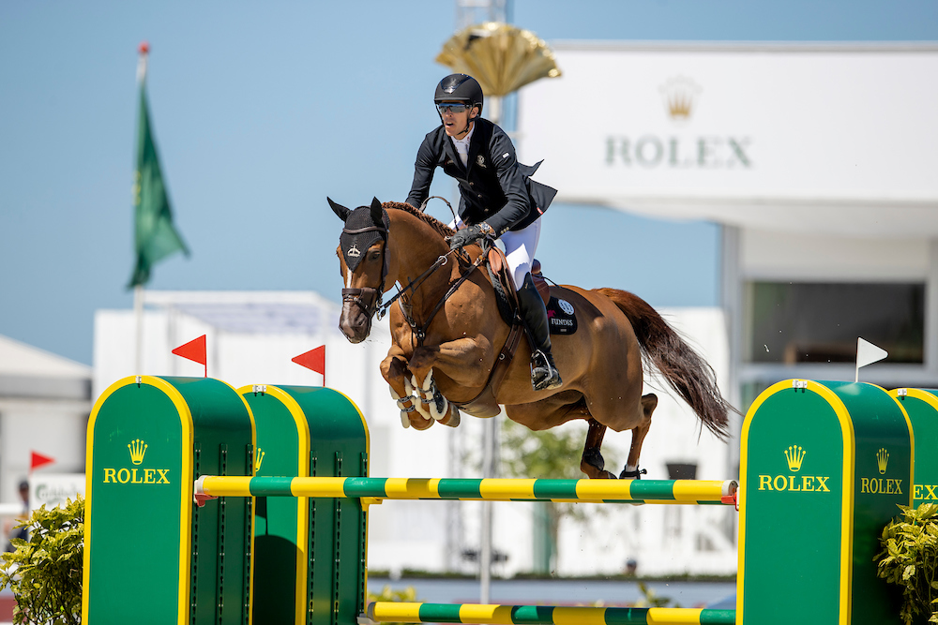
7 van 12 Olympische medailles in jumping Tokyo (2020-2021)
Individueel
Zilver: All In (SBS)
Brons: Beauville Z (Z)
Landenteams
Goud: Zweden 3 Belgisch gefokte paarden
Indiana(BWP)
King Edward (BWP)
All Inn(SBS)
Zilver: USA 1 Belgisch gefokt paard
Don Juan van de Donkhoeve (BWP)
Brons: België 1 Belgisch gefokt paard
Claire Z (Z)

Slide 25
Pieter Devos, Jérôme Guéry & Gregory Wathelet: Olympisch brons in Tokyo 2020

Slide 26
België wint finale FEI Nations Cup 2022 & plaatst zich voor Olympische Spelen in Parijs 2024

Slide 27
De beste stamboeken ter wereld
Vlaamse stamboeken = wereldtop WBFSH jumping ranking (56 stamboeken)
Eind ranking 2022
BWP (van 2021 tot mei 2023)
Selle Français
KWPN
Holstein
Zangersheide
Eind ranking 2023
Selle Français
Holstein
Zangersheide
KWPN
BWP

Slide 28
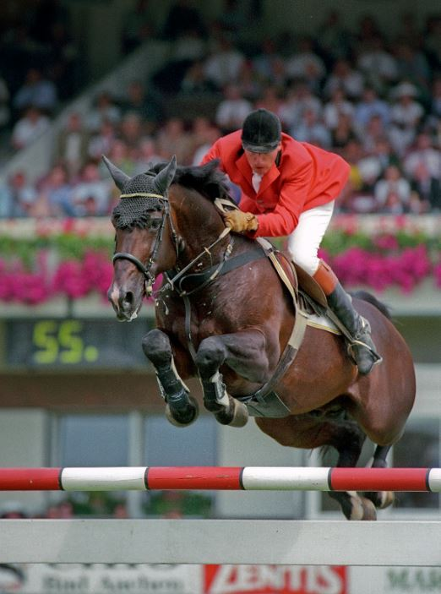
De beste springpaarden ter wereld
Jumping ranking beste springpaarden WBFSH
Eind ranking 2022
1, King Edward (BWP)
4, Beauville Z N.O.P. (Zangersheide)
Eind ranking 2023
3 Dexter Fontenis Z (Zangersheide)
5, King Edward (BWP)
7. Crack de Nyze Z (Landon) (Zangersheide)
Daarnaast nog resem wereldpaarden:
Killer Queen, Katanga van het Dingeshof, Gazelle, Hello Jefferson, Tobago Z, Halifax van het Kluizebos, …

Slide 29
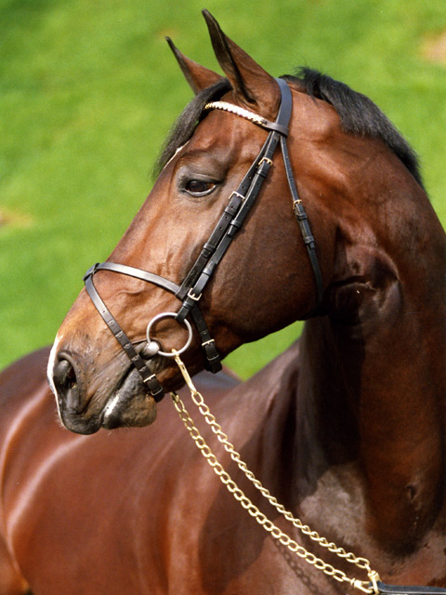
De beste springpaarden ter wereld
Beste fokhengsten ter wereld
Darco (BWP) = beste fokhengst aller tijden
nr 1 op WBFSH ranking van 2007 tem 2011
Ranking eind 2022: 5. Toulon, 8. Eldorado van de Zeshoek & 9. Nabab de Rêve
Ranking Eind 2023: 6. Toulon. 9. Eldorado van de Zeshoek

Slide 30
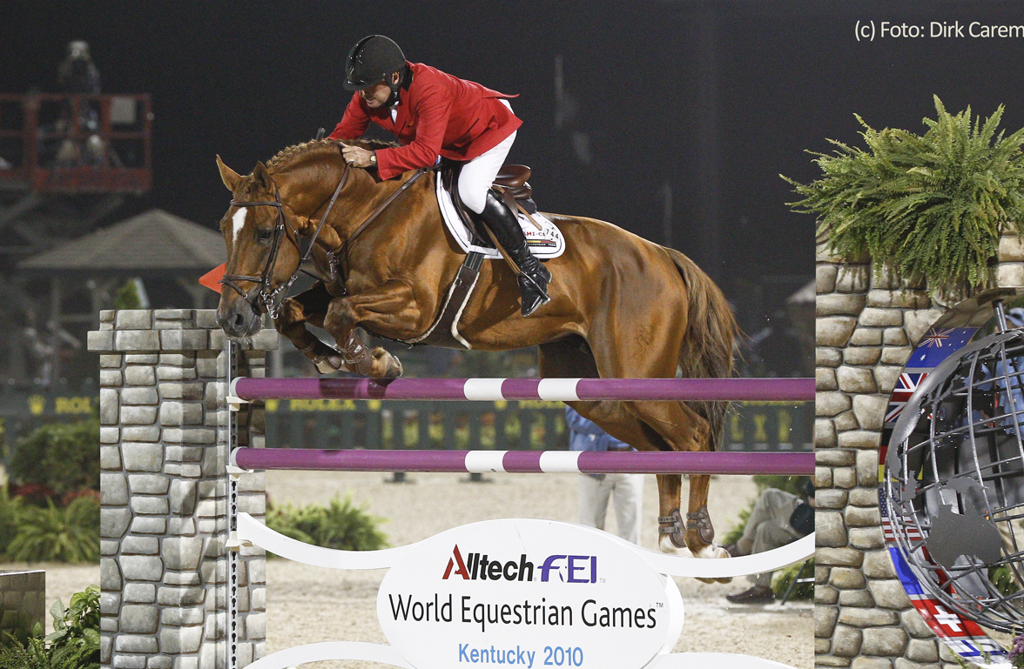
Sportief succes van onze ruiters
Jumpingteam brons Olympische spelen Tokyo
Pieter Devos, Jérôme Guéry and Gregory Wathelet
Twee wereldkampioenen op rij, nu vice-wereldkampioen
2006: Jos Lansink met Cumano
2010: Philippe Lejeune met Vigo d’Arsouille (BWP)
2014: beste paard wereldruiterspelen Cortes C (BWP)
2018: H&M Indiana (BWP) zilver met team
2022: beste paard wereldruiterspelen King Edward Ress (BWP)
vice-wereldkampioen: Jérôme Guéry met Quel Homme de Hus

Slide 31
Sportief succes van onze ruiters
5 – 9 Belgische ruiters in top 50 FEI- Longines ranking
Begeleiding buitenlandse ruiters & landenteams
Stanny Van Paesschen coach Saoedi-Arabië: brons op Olympische Spelen in Londen 2012 (met drie Belgisch gefokte paarden)
Marc Van Dijck begeleider China Olympische spelen Tokyo

Slide 32
“Belgian Breeders Bonus”
2022: initiatief PaardenPunt Vlaanderen,
Ondersteuning Koninklijke Belgische Ruitersport Federatie, BWP & Zangersheide, Paardensport Vlaanderen, Ligue Equestre Wallonie Bruxelles, Belgische Confederatie van het Paard, Confédération Wallonie Bruxelles du Cheval, Hippomundo.
2022-2023
voorbehouden Belgische fokkers ingeschreven in stamboeken die financiële bijdrage leveren: BWP, Zangerheide, SBS.
ranking Hippomundo op 31/12.
95.000 € 1ste plaats: 15.000 €.

Slide 33
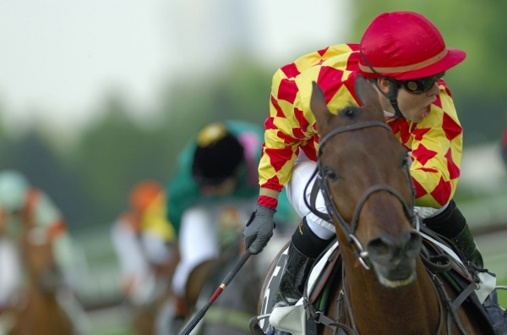
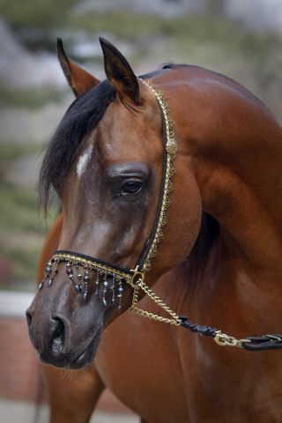
Naast springpaarden ook succes met andere rassen & disciplines
Drafsport
Samenwerking Franse PMU = Belgische rensport terug actief
Oostende Koerse: elke maandag in zomerverlof
Waregem Koerse
Jos Verbeeck: 4 x winnaar Prix d’Amérique
Arabische Volbloeden
QR Marc wereldkampioen 2012
Export, vooral naar Midden-Oosten
Dressuur
Jorinde Verwimp: Olympische spelen 2016
Landenteam Olympische spelen 2020: Domien Michiels, Laurence Roos & Larissa Pauluis
Michele George; Olympisch goud 3 Paralympics op rij

Slide 34
Naast springpaarden ook succes met andere rassen & disciplines
Mennen
Vierspanploeg: 5 starts Landenwedstrijden = 5 keer podium
Glenn Geerts & Dries Degrieck: finalisten FEI–Wereldbeker mennen
Reining
Bernard Fonck meervoudig wereldkampioen
Eventing
Karin Donckers = wereldklasse
Endurance
Sinds 2000: meer dan 100 medailles op topwedstrijden

Slide 35
Algemene verklaringen voor succes
Eeuwenlange traditie, opbouw & overdracht van kennis
Traditie (trek-)paarden fokken
Belang “kleine” fokker: 91 % veulens geboren bij fokkers met max. 3 veulens/jaar
Specialisatie jumping
Open & innovatieve geest bij fokkers & stamboeken - heterosis
Focus op prestaties/gezonde paarden
Grond en klimaat
Het paard als “inheems” dier, aangepast aan ons klimaat
Centraal in de paardenwereld
Midden fokgebieden van Frankrijk, Duitsland en Nederland
Belgische fokkers gebruik(t)en beste genen wereldwijd
Smeltkroes van beste bloedlijnen uit Duitsland, Frankrijk & Nederland
Zeer veel topwedstrijden dichtbij

Slide 36
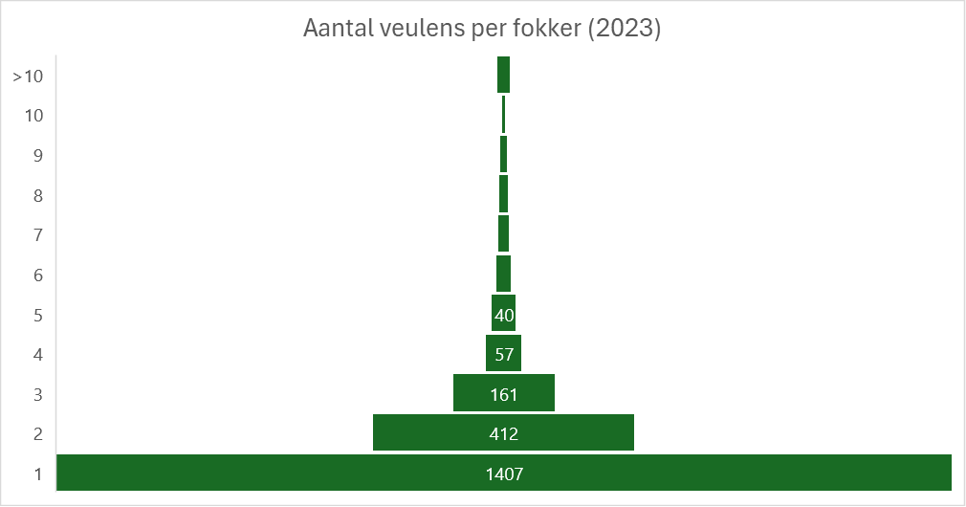
Het belang van de kleine fokker (cijfers BWP)

Slide 37
Verklaring voor succes: professionele omkadering
Diergeneeskunde: faculteit diergeneeskunde UGent = wereldtop Shanghai ranking 5 jaar nummer 1
Moderne technieken: embryotransplantatie, ICSI
Wetenschappelijke begeleiding: gezonde paarden vs OCD, cornage, zomereczeem, …
Hoefsmederij
Stallenbouw
Voederbedrijven
Pistebouwers

Slide 38
Verklaring voor succes: professionele opleidingen
ABC van de hippische opleidingen
Goede basisopleiding bij rijverenigingen en clubs van LRV & Paardensport Vlaanderen
Meldpunt besmettelijke ziekten paard: Equi Focus Point Belgium
! Belangrijk voor paard & ruiter!

Slide 39
Verklaring voor het succes: aandacht voor dierenwelzijn
Dierenwelzijn info www.paarden.vlaanderen
Voeding
Huisvesting
Gezondheid
Verzorging
Veiligheid: “Paard op de baan, kalm aan”
Equilabel voor maneges, pensionstallen & asielen
Deelname werkgroepen binnen Vlaamse Raad voor Dierenwelzijn: kermispony’s, paarden op de weide

Slide 40
Maatschappelijk belang
200.000 betrokken Vlamingen.
Pedagogisch belang.
Het paard in de therapie.

Slide 41
Maatschappelijk succes
Studie Policy Research: 200.000 betrokken mensen
Paardensport Vlaanderen & LRV: > 50.000 leden
Equilabel kwaliteitslabel maneges & pensionstallen
Klantvriendelijkheid
Diervriendelijkheid
Management
Veiligheid
Wetgeving
Welpa-project
Belang goed opgeleide lesgevers

Slide 42
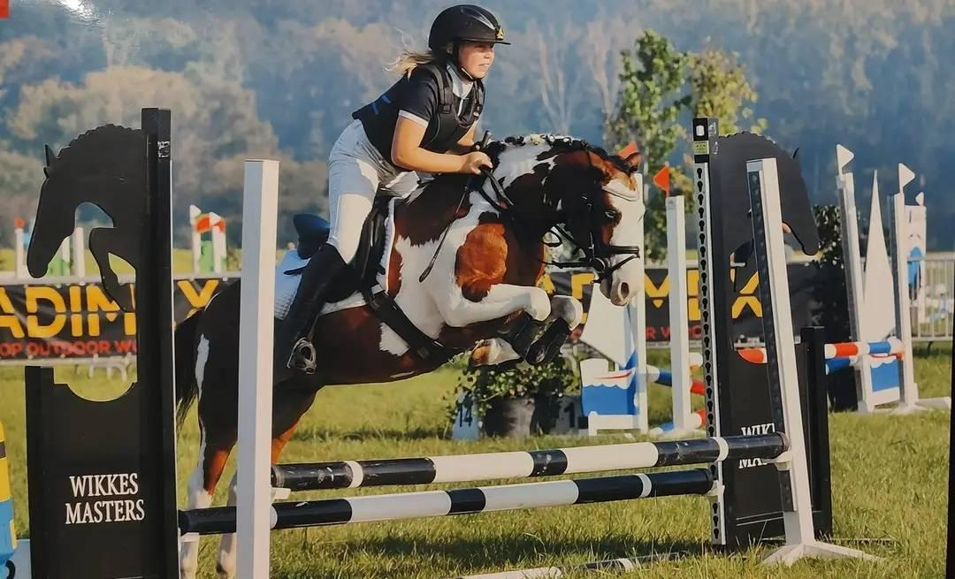
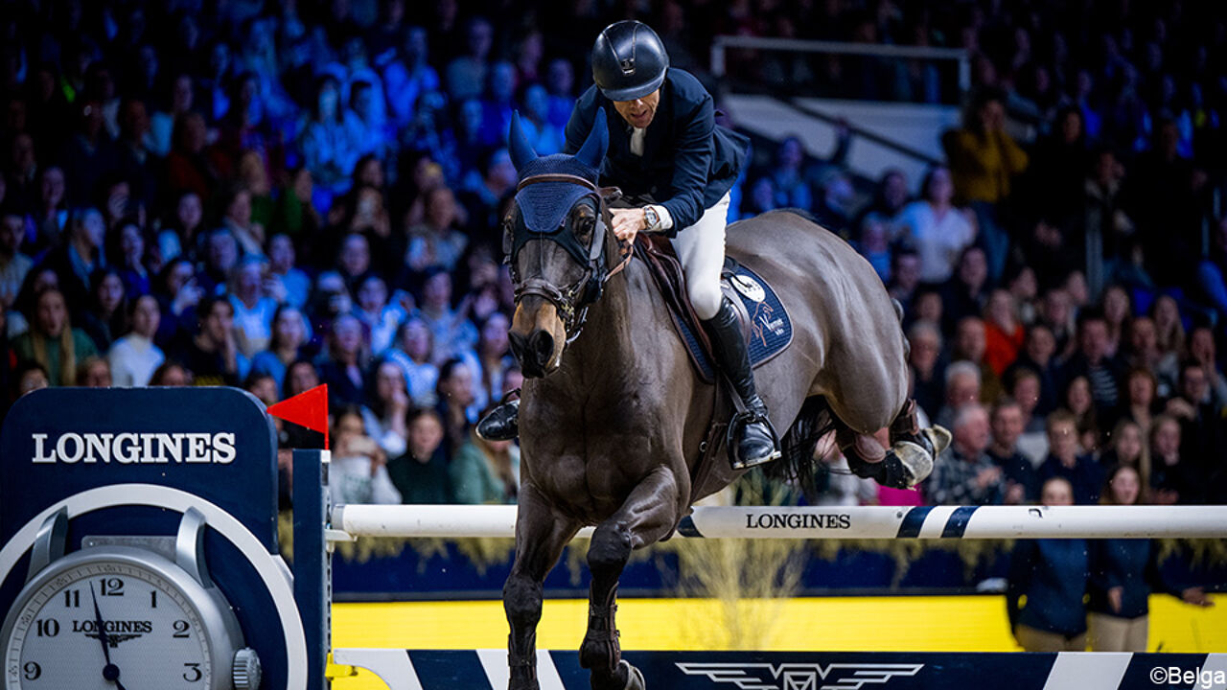
Maatschappelijk belang: geen hooliganisme in paardensport
Paardrijden =
- Opvoeding met verantwoordelijkheid voor het paard.
- Respect voor mens & dier.

Slide 43
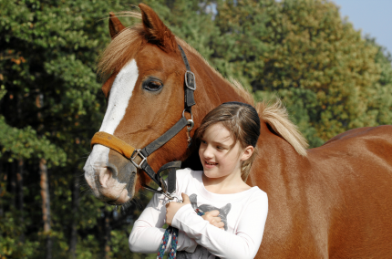
Maatschappelijk belang: het paard in de zorg
Zorgboerderijen: “het paard een heilzaam dier”
Subsidies voor land- & tuinbouwers
zorgvragers draaien mee op een landbouwbedrijf
Persoonsvolgend budget vanuit Welzijn kan hieraan besteed worden

Slide 44
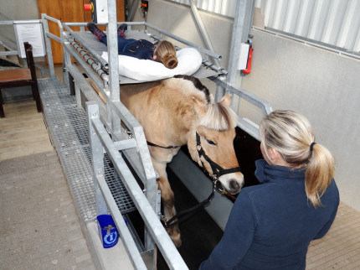
Maatschappelijk belang: het paard in de therapie
Hippotherapie:
Groeiende sector: “Centaur Federation”
Vanuit verschillende invalshoeken/vooropleidingen:
Maatschappelijk assistent, criminologie, kinesitherapie, psychologie, geneeskunde, orthopedagogie, lichamelijke opvoeding,..
Aanvullende opleidingen EAGALA, Arteveldehogeschool & Vives
Buitenlandse opleidingen
Probleemjongeren: instelling waar deze jongeren terecht komen (na +/- 8 plaatsingen) mede dankzij de paarden = creatie openingen, met ambitie voor laatste plaatsing …

Slide 45
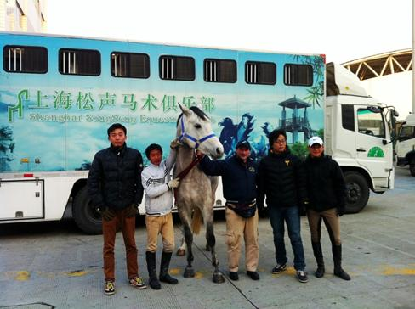
Internationale uitstraling: Vlaanderen zendt zijn zonen en paarden uit
EHS: wereldwijd gespecialiseerd transport paarden per vliegtuig
Jaarlijks ruim 3.000 paarden
1992: opstart met 300 paarden
2016: 3.104 waarvan 49 naar China
Ook transport via Nederlandse & Duitse bedrijven

Slide 46
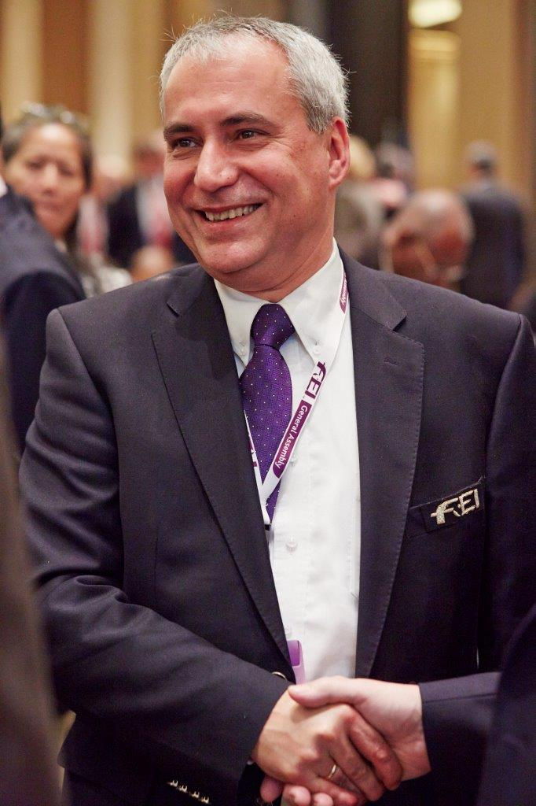
Internationale uitstraling: Vlaanderen zendt zijn zonen en paarden uit
Voorzitter FEI
Ingmar De Vos

Slide 47
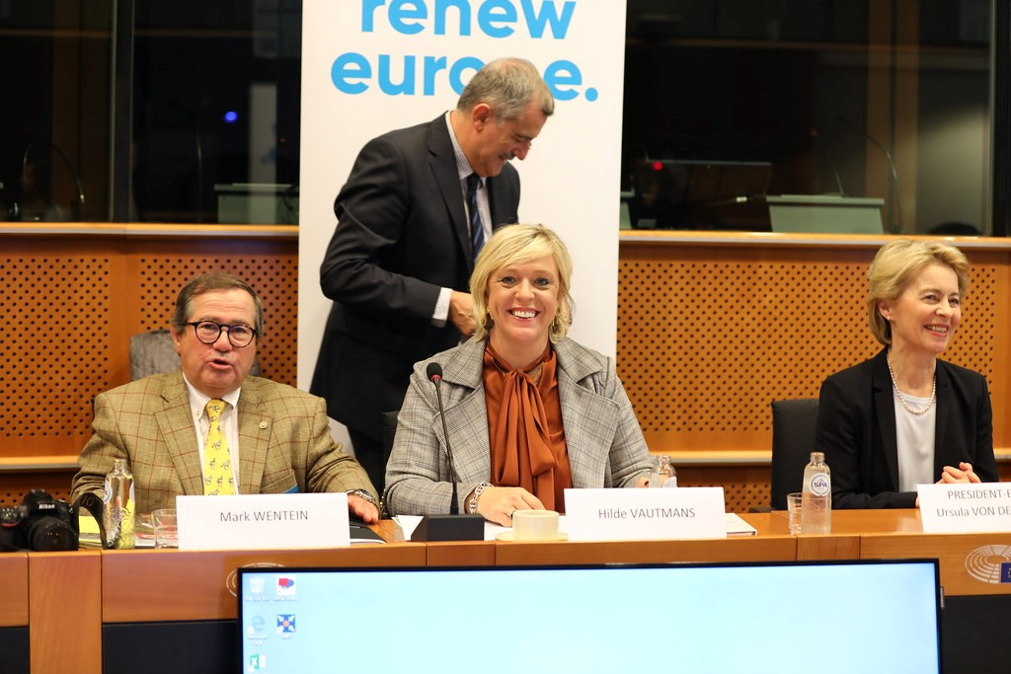
European Horse Network – MEP-Horsegroup
EHN: voorzitter Mark Wentein
MEP Horsegroup: voorzitter Hilde Vautmans & Tom Vandenkendelaere
Commissievoorzitter Ursula von der Leyen

Slide 48
Het ecologisch belang van de paardenhouderij
Een troef voor het behalen van de Europese milieudoelstellingen

Slide 49
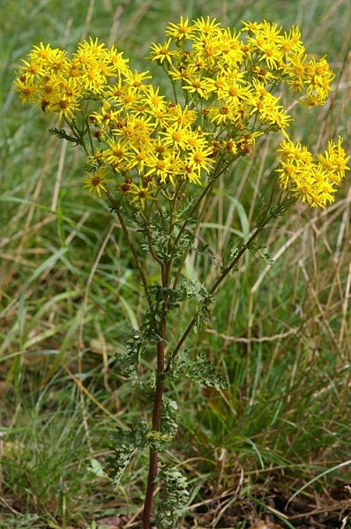
Het ecologisch belang van paardenweiden (bron: Regionale landschappen)
Paardenhouderij draagt bij tot behoud van waardevol blijvend grasland
Paardenweiden & kleine landschapselementen
Houtige kleine landschapselementen (KLE’s) = schaduw & beschutting voor paard.
Regionale Landschappen & provincies bieden ondersteuning
Belang van hooilanden voor fauna & flora
Paardenweiden weinig of niet bemest / biociden gesproeid
Paardenhooi veel later gemaaid
Resultaat: enorme biodiversiteit in paardenweiden
Opgelet met esdoorns & jakobskruiskruid

Slide 50
Het ecologisch belang van paardenweiden (bron: Regionale landschappen)
Goed voor mens en milieu: paardenweiden bijna evenwaardig aan bos
Graslanden van belang voor mens & milieu
veel water absorberen = beschermen omgeving tegen overstromingen.
niet erosiegevoelig.
steentje bijdragen in strijd tegen klimaatverandering omwille van de grote hoeveelheden opgeslagen koolstof in de bodem,… veel meer dan akkerbodems en bijna zoveel als bosbodems!

Slide 51
Ecologisch belang van de paardenhouderij: Zeer lage emissiecijfers voor paarden & pony’s.
Bron: Departement landbouw en zeevisserij.

Slide 52
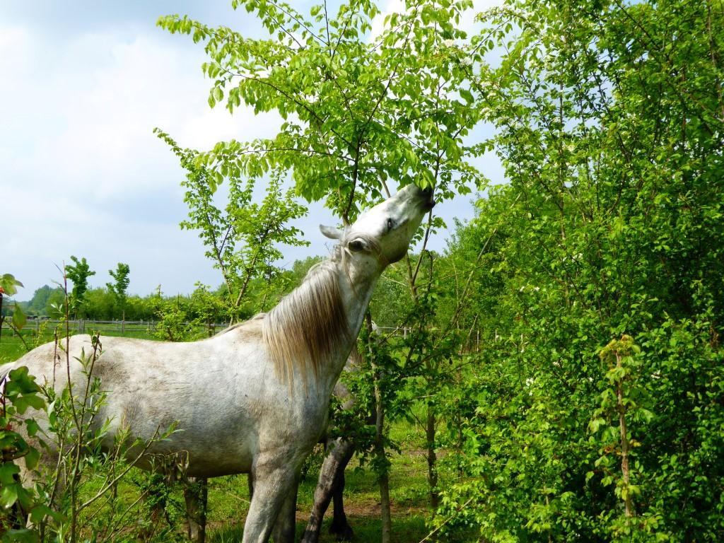
Het ecologisch belang van de paardenhouderij
Paardenweiden & -hooilanden =
troef voor realisatie van Europese Richtlijnen inzake instandhoudingsdoelstellingen

Slide 53
Ruimtelijke ordening
Onze paarden verdienen een plaats in het landschap!

Slide 54
Ruimtegebruik door paarden
Vlaamse Gewest
- 783.000 hectare landbouw
- 175.000 hectare groene bestemming
- Landbouwrapport Vlaamse overheid 674.000 hectare effectief als landbouwgrond gebruikt.
Studie Tessa Avermaete (Landbouweconome KU Leuven): 35.000 hectare voor paarden

Slide 55
Ruimtegebruik door paarden
“Het ruimtelijk belang van de paardensector in de Vlaamse open ruimte. Een verkennende analyse” 2019, Bomans, Gulinck & Steenbergen, uitgevoerd door “Steunpunt Ruimte en Wonen” in opdracht van Ruimte Vlaanderen:
Grootorde ruimtegebruik paarden in Vlaanderen geschat op +/- 70.000 hectare.
Doch: studie gedateerd & gebaseerd op simulatie van gegevens in 7 gemeenten, en eveneens gedateerde gegevens van VLM en BCP, alsook een enquête bij 1000-tal paardenhouders.

Slide 56
Ruimtelijke ordening en paardenhouderij – juridisch kader: het Inrichtingsbesluit
Artikel 11.4.1 Inrichtingsbesluit (1972)
“De agrarische gebieden zijn bestemd voor de landbouw in de ruime zin. Behoudens bijzondere bepalingen mogen de agrarische gebieden enkel bevatten de voor het bedrijf noodzakelijke gebouwen, de woning van de exploitanten, benevens verblijfsgelegenheid voor zover deze een integrerend deel van een leefbaar bedrijf uitmaakt, en eveneens para-agrarische bedrijven.”

Slide 57
Ruimtelijke ordening. Juridisch kader: de omzendbrief van 8.7.1997, met versoepeling van 25.1.2002
Wordt in rechtspraak nog aanvaard en laat mogelijkheden voor para-agrarische activiteiten, zoals bedrijven met minstens 10 paarden (omzendbrief van 8.7.1997 vermeldde 20 fokmerries, doch doorde omzendbrief van 25.1.2002 werd dit herleid tot 10):
“Stallen voor paardenhouderijen met minstens 10 paarden, waarbij de hoofdactiviteit is gericht op het fokken en/of houden van paarden en eventueel bijkomend op het africhten, opleiden en/of verhandelen ervan, en, afhankelijk van de omvang van de paardenhouderij als activiteit, inclusief de aanhorigheden, zoals bergingen voor voeder, materieel en onderhoud, de gebeurlijke manège, binnen- of buitenpiste, een tredmolen, een groom, verhardingen en afsluitingen, enz. Stallen en andere constructies zijn maar toegelaten voor zover de paardenhouderij over een in verhouding tot het aantal paarden staande voldoende oppervlakte aan loopweiden in eigendom of in pacht heeft. Als ondergeschikte nevenactiviteit zijn toegelaten het recreatief medegebruik door particulieren, een eenvoudige cafetaria van beperkte omvang enkel ten behoeve van de gebruikers van de paardenhouderij en/of een inpandige woonst voor de effectieve beheerder of toezichter van de paardenhouderij. Puur recreatieve activiteiten zoals restaurants, logies, verblijfsaccommodatie, feestzalen, speeltuinen, enz., zijn uitgesloten. “

Slide 58
Omzendbrief 1997 versus rechtspraak Raad voor Vergunningsbetwistingen
Arresten van Raad voor Vergunningsbetwistingen zien juist ruime mogelijkheden voor paardenhouderij in landbouwzone (“landbouw in de ruime zin en paragrarisch”):
“Niet alleen een paardenfokkerij, maar ook een volwaardige en professionele paardenhouderij kan in principe verenigbaar zijn met de agrarische bestemming.”
“Artikel 11.4.1 van het Inrichtingsbesluit definieert het begrip ‘para-agrarisch’ niet. Deze term dient dan ook in zijn spraakgebruikelijke betekenis te worden begrepen.
Een para-agrarisch bedrijf kan worden omschreven als een onderneming waarvan de activiteit nauw bij de landbouw aansluit en er op afgestemd is. Het bedrijf moet wel niet noodzakelijk een grondgebonden karakter hebben. Verder kan een para-agrarisch bedrijf een commercieel, een ambachtelijk of industrieel karakter hebben. Uit artikel 11 van het Inrichtingsbesluit kan immers niet worden afgeleid dat de agrarische gebieden voorbehouden zijn aan bedrijven die geen daden van koophandel stellen.”

Slide 59
Professionele paardenhouderij in landbouwzone
Arrest Raad van State betreffende paarden van derden
pensionstal: louter motivering – mag niet veralgemeend worden in de zin dat het “houden van paarden van derden” niet meer zou kunnen in agrarisch gebied
andersluidend advies auditoraat
andersluidende rechtspraak Raad voor vergunningsbetwistingen
= betreffende één specifieke aanvraag
geen inhoudelijke aftoetsing van regelgeving
iedere aanvraag moet in concreto beoordeeld worden
dossier is intussen vergund
Belang van een goed onderbouwd dossier
motivering
nodige bewijsstukken

Slide 60
Paarden in praktijk: piramide met brede basis – Paardenhouderij is grondgebonden landbouw!
Fokken:
93 % bij fokkers met maximaal 3 veulens/jaar
Professionele fokkers zijn kleine minderheid
Verkoop
Continu: veulen, jaarling, tweejaar (vrij springen), drie jaar, …
Opfokken: 1- 3 jaar
Door fokkers
Door kopers
Door derden: professionele opfokstallen
Binnenland
Buitenland

Slide 61
Paarden in praktijk: piramide met brede basis – Paardenhouderij is grondgebonden landbouw!
Zadelmak maken - africhten - rijden: vanaf 3 jaar tot …
Particulieren & professionelen
Eerder uitzonderlijk zelf gefokte veulens
Vaak paarden van derden afgericht/gereden
Op wedstrijd / in recreatie: vanaf 4 jaar tot …
Blijvend leer-/africhtingsproces
Van wandelpaard tot Olympisch paard
Meerwaarde realiseren aan product van landbouw = landbouw
8 paarden rijden = fulltime job !
Te vergelijken met bv. varkens, pluimvee & sierteelt.

Slide 62
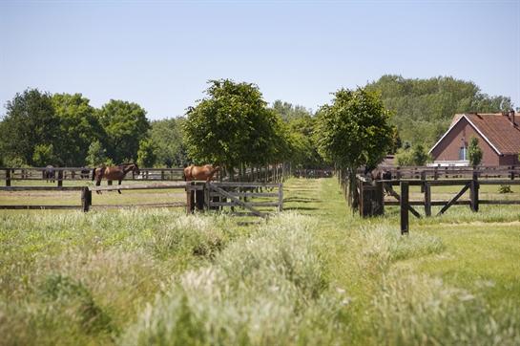
Landschappelijke inkadering
Het paard, een parel in ons landschap versus “verrommeling”
Adviezen op niveau van provincies
Projecten PPV met provincie Limburg & regionale landschappen / stadslandschap

Slide 63
Ruimtelijke ordening - dierenwelzijn
- Vrijstellingen stedenbouwkundige vergunningen onder strikte voorwaarden:
Schuilhokken tot 40 m²
Bijgebouwen bij woning tot 40 m²

Slide 64
Ruimtelijke ordening - dierenwelzijn
- Rest vergunningsplichtig & voor alle bouwaanvragen in agrarisch gebied verplicht maar niet bindend advies van Agentschap Landbouw & Zeevisserij
- Dierenwelzijn: paard = weidedier met specifieke temperatuurregeling
Verplichting weidedieren om op te stallen of te beschikken over beschutting op weide
Natuurlijke beschutting of schuilhok.

Slide 65
Besluit
De paardensector, een sector die ruimte, stallen & schuilhokken vraagt & verdient!
Het paard, een edel dier, dat ons veel geeft & onze aandacht & beste zorgen verdient!

